Slide 1
Regionsamling Telemark
Seljord, 15.9
……veien videre.
1.nestleder Bjørn Egeli

Slide 2
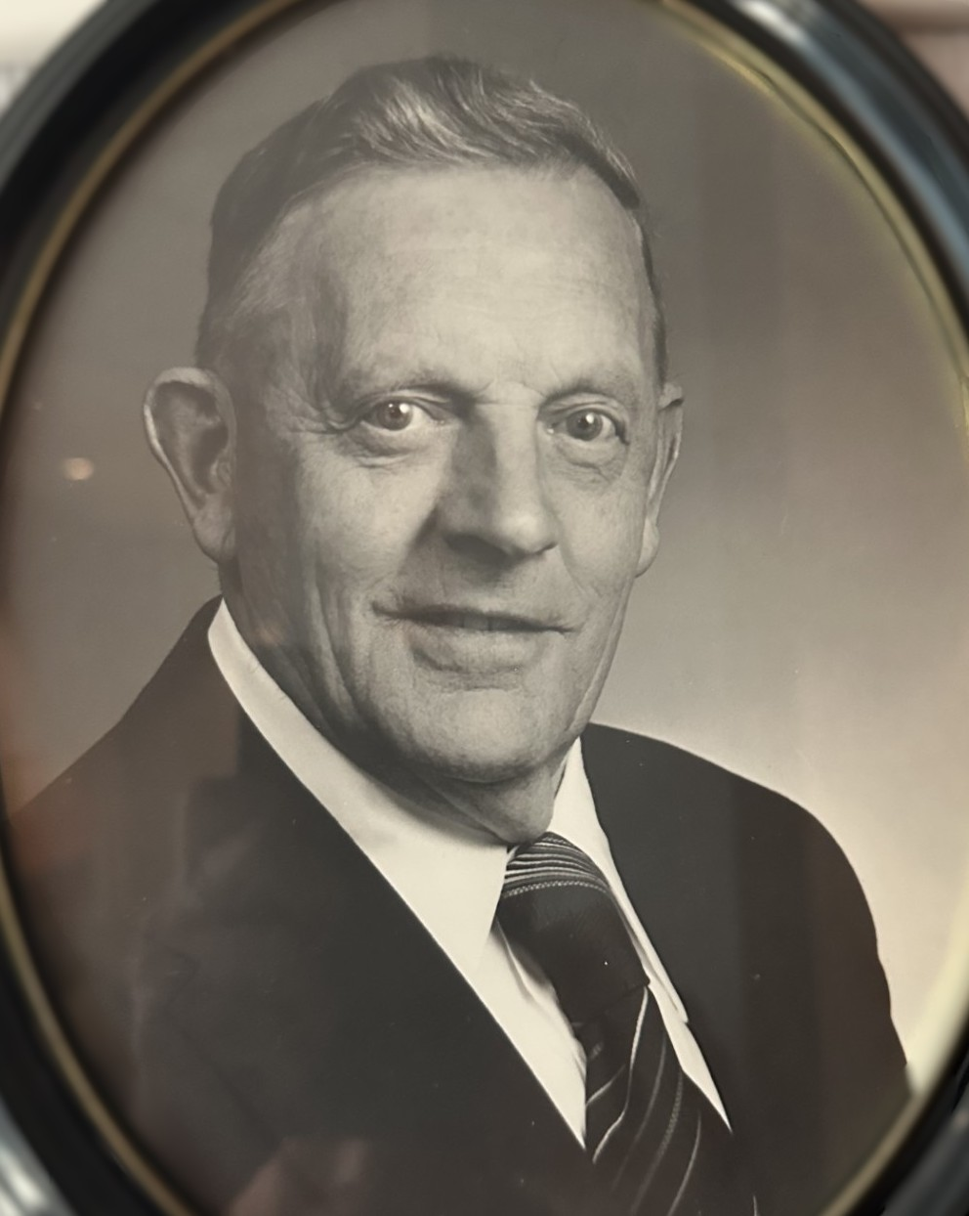
Sammen er vi sterkere enn hver for oss
«Kongstanken» helt siden 1951:
  Lokalt engasjement
  Regional kraft
  Nasjonal påvirkning
For at eldre skal bli sett og hørt
For et tryggere og mer rettferdig samfunn
For at alle i Norge skal kunne leve gode, trygge og aktive liv, hele livet
  Bildet viser vår første forbundsleder,
  Ludvig Hansen
Notes:
Det er 75 år siden Pensjonistforbundet ble etablert. En gruppe pensjonister i Moss var lei av å møtes for bare å drikke kaffe og kose seg. De var ikke bare lei av kaffe og kos. De var lei av at det å bli gammel i Norge var ensbetydende med å havne i dyp fattigdom. Eldre var avhengige av at slektninger stilte opp, med bolig, muligheter for å skaffe mat for at de skulle klare seg i alderdommen.
Selv om den første loven om alderstrygd hadde kommet i 1936, var systemet basert på streng behovsprøving. Pensjonen var styrt av kommunene, og var ikke en universell rettighet. De som søkte pensjon måtte gå til et kontor i kommunen og legge frem oversikt over økonomi, eiendeler og gjeld for å få støtte. Mange synes det var så ydmykende at de ikke orket å brette ut livet sitt slik til en i bygda som de kjente. Beløpet de mottok strakk ikke til for å sikre en verdig levestandard.
Det nystiftede Pensjonistforbundet tok et helt nødvendig oppgjør med stortinget og regjeringen og krevde at pensjonister ble anerkjent som en egen samfunnsgruppe med rett til økonomisk trygghet og medbestemmelse. Siden etableringen i 1951 har Pensjonistforbundet utviklet seg fra å være en protestbevegelse mot nød og fattigdom, til å bli landets største interesseorganisasjon for eldre og uføre som forhandler om pensjon og trygd på vegne av landets pensjonister og uføretrygdene. Vi har i dag 240 000 medlemmer.

Slide 3

75 år med eldrekraft - slik markerer vi jubiléet
Jubileumshilsener fra et bredt lag av kultur- og samfunnsliv ​
  Stortingspresident, statsminister, partiledere, næringsliv, kulturliv og idrett​
Vi forteller historien og markerer de viktige gjennomslagene på vår nettside
5 digitale fortellinger om Pensjonistforbundets historie og påvirkning på samfunnsutviklingen – se en av dem her
Notes:
Honnørbilletter 1957
Visste dere at det var Pensjonistforbundet, som i 1957 foreslo at eldre burde få Honnørbilletter. Den gangen starta det som en prøveordning med «halvbillett» på jernbanen og utviklet seg til den landsomfattende ordningen med honnørrabatt for kollektivtransport på buss, båt og ferge vi har i dag. Det har etter hvert blitt mange andre som også tilbyr seniorrabatter, som teater, museer og hoteller. Positiv utvikling.
Folketrygden 1967
Forbundet var en pådriver for etableringen av folketrygden i 1967. Dette var historisk løft i det norske samfunnet. Alderstrygden ble en universell rettighet for alle, uavhengig av tidligere formue og sosial status. Mange så på det som en sikring av alderdommen og en sikring av familiene for øvrig. Målet med innføringen var at pensjonen skulle sikre en fastsatt del av tidligere inntekt slik at man skulle klare seg økonomisk når man gikk ut av arbeidslivet.
Eldreråd 2001
I 2001 fikk Pensjonistforbundet gjennomslag for at alle kommuner og fylkeskommuner skulle opprette eldreråd. Dette er nå lovpålagt, og det gir eldre en formell stemme og direkte medvirkning i lokalpolitiske saker som berører eldre.
Fjerning av urettferdig fradrag 2023
Pensjonistforbundet har siden Folketrygden ble innført forhandlet med regjering og storting hvert år om trygdeoppgjørene.
Folketrygden har alle disse årene blitt justert i takt med lønnsveksten. MEN: det har vært et fratrekk på 0,75% hvert eneste år i alle disse årene. Det førte til at pensjonister tapte kjøpekraft hvert eneste år! Etter intenst press fikk Pensjonistforbundet i 2023 gjennomslag for at reglen skal være at pensjon og trygd skal reguleres med gjennomsnittet av lønns- og prisveksten. Og det sikrer en langt mer rettferdig og verdig utvikling av trygd og pensjon!

Slide 4
Den eldrepolitiske situasjonen og vårt handlingsprogram 2026-2029
Pensjonistforbundet,
september 2026

Slide 5
Innledning
Vi har valgt ny ledelse og vedtatt nytt handlingsprogram
Vår politikk omfatter kamp for eldre og uføre med behov for gode helse og omsorgstjenester, for de med behov for bedre økonomi, for de som vil og kan delta og bidra mer i samfunnet.
Handlingsprogrammet er vårt hovedsvar på eldrepolitiske utfordringer (Den eldrepolitiske situasjonen), og følges opp med årlige handlingsplaner (prioriteringer vedtatt av landsstyret)
Bo trygt hjemme-reformen er en rød tråd i det nye programmet
– Hva vi mener med et aldersvennlig samfunn. Hvordan staten,
kommunene, vi og øvrig frivillig sektor sammen kan nå målet sammen.
Notes:
Den eldrepolitiske situasjonen er i sum ganske lik det den har vært i senere år. Det er for eksempel fortsatt utfordringer innenfor eldreomsorgen, eldre og uføre som mottar ytelser fra folketrygden har lavere inntekt enn befolkningen for øvrig, og eldre deltar mindre i samfunnet enn andre aldersgrupper.
Bo trygt hjemme-reformen er både tverrsektoriell og fler-departemental. Den omhandler alt fra eldre med behov for helse- og omsorgstjenester til tiltak for hvordan friske eldre kan delta og bidra mer i samfunnet. Vårt nye handlingsprogram speiler reformen, i form av hvilke tiltak vi mener er viktige for å oppnå et mer aldersvennlig samfunn.

Slide 6
Den eldrepolitiske situasjonen
Utvalgte hendelser og utviklingstrekk i 2026
Notes:
NB! Fokus her er på utvalgte politiske hendelser og utviklingstrekk i 2026. Det er ingen komplett oversikt, men et utvalg.
Noen hendelser og utviklingstrekk er gledelige, men noen er også bekymringsverdige.

Slide 7
Den eldrepolitiske situasjonen (1) - Demografi
Det er nå - for første gang - flere som mottar alderspensjon, enn det er barn som mottar barnetrygd.
Eldre er en svært sammensatt gruppe. Den favner 4 tiår og består av folk med høyst ulik alder, helse og sosioøkonomiske forutsetninger.
Vår eldrepolitikk handler derfor om alt fra tilgang på nødvendig helse og omsorgstjenester, via bedre økonomi, til tiltak for økt deltakelse i samfunnet.
Det er fortsatt for stor oppmerksomhet om eldre som en økonomisk byrde («eldrebølgen»), og for lite – men litt økende - oppmerksomhet om våre bidrag til samfunnet («eldrekraften»).
Notes:
Juni 2026: 1 097 400 mottakere av alderspensjon og 1 096 500 barn med barnetrygd (900 flere alderspensjonister enn barn). Skyldes både at folk lever lenger, men også at det fødes for få barn. At vi er mange eldre styrker vår innflytelse (for eksempel som velgere), men gjør også sårbare for kritikk og negativ omtale, f.eks. som utgiftspost, eldrebølge, trussel mot velferdsstaten og lignende. Men økt levealder er uansett en seier for velferdsstaten og Norge! Og vi er slettes ikke imot at eldre som selv vil og kan skal bidra mer – tvert imot så er det et mål vi deler!
Men eldre er ingen ensartet gruppe. Blant dem er de friskeste, lykkeligste og rikeste, men også de sykeste, mest ensomme og fattigste. Eldrepolitikk er derfor et upresist begrep. Like omtrentlig som om man skulle ha en politikk for aldersgruppa 0-40 år. Eldre er en gruppe med høyst ulike ønsker og behov! Det må vår politikk speile!
Det er ikke til å komme fra at flere eldre medfører større etterspørsel etter helse- og omsorgstjenester. Men de aller fleste eldre er friske, bor i eget hjem og klarer seg selv. Derfor er også eldrebølgen et begrep vi ikke ønsker at man bruker. Vi ønsker å synliggjøre eldres bidrag i samfunnet og at det legges bedre til rette for å nyttiggjøre seg denne kraften, både i og utenfor arbeidslivet.

Slide 8
Den eldrepolitiske situasjonen (2) - Deltakelse
Fortsatt post til egen postkasse annenhver hverdag
Full momskompensasjon hvert år for frivillig sektor
Aktivitetsmidlene for eldre er svært etterspurte
Flere aldersvennlige boliger - Forsiktig start med tilskudd inntil kr 75 000 for alderstilpasning av egen bolig
NOU 2026: 6 Den nye velferdskommunen bekrefter vårt handlingsprograms syn: Bo trygt hjemme-reformen må være en helse- og omsorgsreform, men også en bolig-, forebyggings, deltakelse- og beredskapsreform.
Vi er med i Partnerskap for eldrekraften. Sammen med frivilligheten og KS vil regjeringen mobilisere flere eldre til å ta del i viktige samfunnsoppgaver.
OsloMet/Nova: pårørende forventer å jobbe mindre for å kunne ta seg av sine egne foreldre
Notes:
Deltakelse omhandler alt som kan bidra til at eldre deltar mer i samfunnet. Fra digital deltakelse, via deltakelse i frivillig sektor, arbeidsliv og politikk, innom forebyggende helsetiltak, til å kunne bo trygt i eget hjem og motta tjenester der. For bare å nevne noe! Dersom flere eldre skal kunne bo trygt hjemme, må bolig, forebygging og gode tjenester ses i sammenheng og satses på.
Kommentarer til hvert kulepunkt:
2 seire i år: Full momskomp og fortsatt post til egen postkasse annenhver hverdag. Vi har kjempet for begge!
Aktivitetstilskuddet er også en seier for oss, særlig siden etterspørselen overgår midlene som er satt. Vi fikk 10 mill kr og pengene var brukt opp før sommeren!
Det går for sakte med regjeringens innsats – via Husbanken – for å øke antallet aldersvennlige boliger. Tilskuddet på inntil kr 75 000 (inntil 25 prosent) er en fin, men forsiktig start. Og det er en fare for at tilskuddet blir kun eller mest brukt av de som har mye penger fra før.
Vi setter pris på at det ikke er kun vi som minner regjeringen på at Bo trygt hjemme-reformen er mer enn helse, samt at den må underbygges økonomisk. Hvis ikke blir det bare ord. NOU’n Den nye velferdskommune støtter oss.
Partnerskap for eldrekraften (vårt ord!) er nytt og derfor foreløpig bare møter og prat, men deltakende organisasjoner skal være med på å peke ut innsatsområder, sette mål og følge opp innsatsen gjennom året. Slik vi alltid har gjort! Og regjeringen har "stjålet" vårt begrep!
Negativ nyhet: Ny rapport viser at yrkesaktive pårørende planlegger å delta mindre i arbeidslivet pga. Forventede pårørendeforpliktelser (lav tillit til helse- og omsorgstjenestene).

Slide 9
Den eldrepolitiske situasjonen (3) – Økonomiske levekår
Trygdeoppgjøret 2026 ga økt kjøpekraft for alle, men som vanlig mindre enn for lønnsmottakere (fordi pensjonister får snitt av lønnsvekst og prisvekst).
Revidert nasjonalbudsjett (juni 2026) ga et historisk løft til alle minstepensjonister (kr 8000 i tillegg til ordinær regulering). Men de er fortsatt langt under fattigdomsgrensen.
Regjeringen har foreslått slitertillegg (bra, under gitte premisser) og LO har foreslått ny AFP (også bra, under gitte premisser)
Fra neste år skal penger fra fripoliser utbetales raskere, og bufferpenger skal komme kundene til gode.
I vårt første møte med regjeringen om statsbudsjettet 2028 (september 2026), vil vi overlevere vår årlige rapport Pensjonisters levekår.
Notes:
Resultatet av trygdeoppgjøret er kjent før det er ferdig; det er regelbestemt at alderspensjonen regnes som snitt av pris- og lønnsvekst. Derfor må ordinært statsbudsjett og/eller revidert nasjonalbudsjett (RNB) kompensere for de sosiale utslagene. Det skjedde i år, da regjeringens støttepartier – særlig Rødt – talte vår sak og fikk gjennomslag for 8000 kroner ekstra til alle minstepensjonister (ikke kun enslige). Dette viser at det er mulig å bruke statsbudsjettet til å gi kronetillegg!
Slitertillegg
Regjeringen har nylig lansert et slitertillegg som skal gi bedre økonomisk trygghet til dem som har behov for å gå av med pensjon tidlig etter et langt arbeidsliv.
Tillegg er foreslått til ca kr 34 000 pr år (0,25 G) ved avgang 5 år før normert pensjonsalder og krever minst 35 års opptjening.
Men en regel i forslaget kan få store konsekvenser. Tjener du over inntektsgrensen ett enkelt år, kan tillegget falle varig bort.
Forslaget skal nå på høring – planlegger vedtak i 2027 og at regelverket skal tre i kraft fra 1.1.2029.
Vi har hvert år fire møter med regjeringen om kommende statsbudsjett. På det første møtet i september leverer vi vår helt ferske årlige rapport med navnet Pensjonistenes levekår

Slide 10
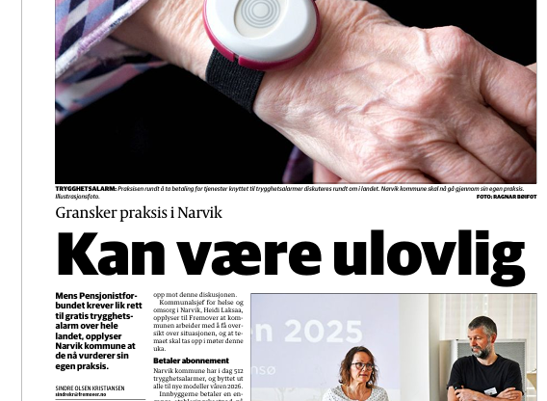
Den eldrepolitiske situasjonen (4) - Eldreomsorg
Riksrevisjonen: Kommunene er ikke godt nok forberedt på den kraftige veksten i antall eldre.
Pasientombudet/Statsforvalterne: Kommuner tar betalt for trygghetsalarmer som skulle vært gratis
Pensjonistforbundets undersøkelse: kommuner mangler både penger, kapasitet og helsepersonell til å møte behovene i eldreomsorgen
Kommunekommisjonen foreslår å fjerne kompetansekrav i helse- og omsorgstjenestene, redusere øremerkede tilskudd, og endre investeringstilskuddet til omsorgsboliger og sykehjem.
Notes:
Situasjonen i dag
Det blir flere eldre – seier for velferdsstaten
Vi skal bo lenger hjemme
Færre skal på sykehjem
Kommunene må gjøre store organisatoriske endringer i tjenestetilbudet
Flere skal bo hjemme i egen bolig
Mange har behov for tilpasning av boligen for å kunne bo der
Flere skal få hjembesøk
Flere skal få velferdsteknologi
Fare for at flere blir ensomme
Kreves mer innsats fra Frivilligheten
ALT DETTE SKAL SKJE I KOMMUNENE
Kommunene greier ikke eldreomsorgen alene
Riksrevisjonen presenterte en rapport i juni om at norske kommuner ikke er godt nok forberedt på å møte den kraftige veksten i antall eldre. Ved framleggelsen beskrev riksrevisor Karl Eirik Schjøtt-Pedersen funnene som uvanlig alvorlige: «Det er sjelden vi snakker i så store bokstaver».
Andelen eldre som får plass på sykehjem har gått ned – nivået på tjenestene er allerede redusert i 40% av kommunene, hver femte kommune mangler ansatte med riktig kompetanse.
Pensjonistforbundet presenterte på landsmøtet en landsdekkende undersøkelse blant våre lokalforeninger og kommunale eldreråd. Vi fikk 233 svar fra 174 kommuner i alle 15 fylker. Dette er de som følger eldreomsorgen på nært hold, i kommunestyresalen og i møtet med tjenestene. Nær to tredjedeler av dem som kjenner eldreomsorgen best svarer at kommunen deres ikke har nok penger til å gi eldre de tjenestene de har krav på.
Det er veldig høyt tall. Svarene deres bekymrer oss – og bør bekymre de som har ansvaret for eldreomsorgen.
Det legges nå planer for hvordan vi skal møte endringene og omstillingene som følger av de demografiske endringene. Men utfordringene er ikke noe som kommer i morgen, eller neste år, de er her allerede.
44 prosent svarer at kommunen de bor i ikke har god nok dekning av sykehjemsplasser, 37 prosent sier det samme om kapasiteten i hjemmetjenestene. De minste kommunene rapporterer den beste kapasiteten, mens de store kommer dårligst ut.
Om vi vekter svarene etter folketallet bor to av tre nordmenn i en kommune der dekningen av sykehjemsplasser ikke vurderes som god nok.
Mange kommuner planlegger å øke kapasiteten, flest innenfor hjemmetjenestene. Skal de klare å omsette planene til tjenester kreves det at Stortinget vedtar betydelig økte bevilgninger.
Et stort flertall forteller om et dårlig samarbeid mellom spesialisthelsetjenesten og kommunehelsetjenesten. Tre av fire opplever at spesialisthelsetjenesten skyver ressurskrevende oppgaver over på kommunen, og bare én av tre beskriver forholdet som et likeverdig partnerskap.
Utrolig at kommunene og staten ikke får til å samarbeide, når vi vet at det er de eldre, pasienter og pårørende som vil lide når samarbeidet ikke fungerer. Det at det overføres oppgaver fra spesialisthelsetjenesten til kommunene uten at det følger penger med, er både frustrerende og provoserende.
Når helseforetakene bygger ned døgnplassene sine, forsvinner ikke pasientene. De havner i en kommune som verken er kompensert eller kvalifisert for oppgaven, og som i neste omgang må skyve ansvaret videre til pårørende.
Veksten i helse og omsorg kommer, og spørsmålet er om den skal skje i offentlig eller privat regi.
Norge har aldri vært rikere enn i dag. Vi er allerede i ferd med å utvikle få et tosporssystem – et tydeligere klasseskille i eldreomsorgen. Nyere forsking viser at flere vurderer å slutte i jobb eller gå av med tidlig pensjon for å ta vare på gamle foreldre fordi de frykter at det offentlige helsetilbudet ikke strekker til. Dette er alvorlig og en utvikling som er til stor bekymring.
Det er et tegn på at de ikke har tillit til at velferdsstaten stiller opp når de har behov for det! Det vil kunne føre til oppblomstring av tilbud om privat eldreomsorg, konkurranseutsetting av drift av sykehjemmene, som f eks i Oslo. Det fører ikke bare til klasseforskjell, men det vil også bidra til å undergrave og utvanne universelle løsninger i velferden. Og hva vil det gjøre med folks vilje til å betale skatt når de ikke får den velferden de har behov for? Viljen til å betale skatt blir svekket.
Lik rett til trygghetsalarm i hele landet
Det viser seg at det er ulik praksis for å få trygghetsalarmer i kommunene i Norge. Det er statsforvalterne i Agder, Rogaland og Møre og Romsdal som har reagert på praksisen. Mange kommuner har tatt betalt for alarmer som skulle vært gratis. Det er flere eksempler på at eldre har måtte betale en egenandel på kr 300 - 400 pr måned for alarmene, men det er også eksempler på at noen har betalt så mye som kr 900 pr måned. Mange kommuner har tolket regelverket feil, og flere sier nå at de har gitt feil eller mangelfull informasjon til brukerne når de har krav på å få alarmen gratis.
En trygghetsalarm kan være avgjørende for at eldre kan bo trygt hjemme lenger. Kommunene har ikke lov til å ta betalt hvis alarmen erstatter nødvendig tilsyn, trygghet eller helsehjelp. Det er svært alvorlig dersom eldre og syke betaler for en tjeneste de har krav på gratis. Pensjonistforbundet krever at de som har betal for alarmer som skulle vært gratis, må få pengene tilbakebetalt!

Slide 11
Den eldrepolitiske situasjonen (5) - noen forventninger til statsbudsjettet 2027
Kommuneøkonomien må styrkes. Både for å sikre lovpålagte tjenester og kunne drive helsefremmende og forebyggende arbeid.
Kronetillegg til lave pensjoner. Trygdeoppgjørene opprettholder og øker inntektsforskjellene mellom yrkesaktive og pensjonister, men også blant pensjonister.
Redusert digitalt utenforskap. Staten må ta et større ansvar for opplæring, og analoge alternativer må opprettholdes, for å sikre likeverdig deltakelse.
Flere aldersvennlige boliger. Markedet kan ikke løse utfordringen (alene). Husbanken må få midler til å utvikle og tilby målrettede lån og tilskudd som øker antallet boliger.
Økning i aktivitetstilskuddet for eldre. Det må bli en fast post på statsbudsjettet, midlene økes og en andel forbeholdes Pensjonistforbundet.
Notes:
Vi leverte våre krav til statsbudsjettet 2027 allerede i november 2025. Men med unntak for full momskompensasjon til frivillige organisasjoner, så står alle kravene fortsatt ved lag. Deres relevans er tvert imot bekreftet gjennom siste års eldrepolitiske utvikling. Vi skal minne regjeringen på at den ikke er sikret gjenvalg; nødvendige og varige grep må tas nå!
Vi har derfor blant annet forventninger om bedre kommuneøkonomi, kronetillegg til de med lave pensjoner, tiltak for å redusere digitalt utenforskap, tiltak som fører til flere aldersvennlige boliger og at aktivitetstilskuddet tilpasses etterspørselen (samt at midler øremerkes til oss).
Statsbudsjettet kommer 7. oktober. Adm. går gjennom for å se mulig innfrielse av krav og ev. annet som er relevant. Deretter følger 2 uker med muntlige høringer på Stortinget, samt løpende kontakt med støttepartier og opposisjonspartier frem til budsjettet vedtas i desember 2026. Vår erfaring er at vi ofte har lykkes med å påvirke budsjettprosessen, fordi regjeringer i senere år har vært avhengig av flere støttepartier for å få flertall. Ved å være partipolitisk uavhengige, har vi (bl.a.) samarbeidet med SP, Rødt, Krf og Frp for å få gjennomslag i statsbudsjettene.

Slide 12
Pensjonistforbundets handlingsprogram 2026 - 2029
Notes:
Handlingsprogrammet ble vedtatt på Landsmøtet i august 2026.

Slide 13
Handlingsprogrammets struktur
Innledning
Kap. 1 Deltakelse
Kap. 2 Økonomiske levekår
Kap. 3 Helse
Kap. 4 En sterk organisasjon
Notes:
Strukturen er endret fra forrige program. Etter et kort innledende kapittel er det 3 politiske kapitler og nå et eget kapittel om organisasjonsutvikling. Rekkefølgen på kapitlene er ikke tilfeldig, men heller ikke utrykk for at f.eks. Deltakelse er viktigere enn Helse. Den er et resultat av et ønske om å fremstille eldre som en ressurs i samfunnet – eldrekraften - ikke kun som «fattige og pleietrengende». Fellesnevneren for de tre politiske kapitlene er tiltak for å skape et mer aldersvennlig samfunn.

Slide 14
Innledning
Et aldersvennlig samfunn
Vårt overordnede politiske mål er et aldersvennlig samfunn. Eldre og uføre skal ha innflytelse, samfunnsdeltakelse, gode levekår, digitale ferdigheter og kunne bo trygt i eget hjem. Vi vil ha økt satsing på helsefremmende arbeid og forebygging, men også gode helse- og omsorgstjenester når vi trenger det.
En sterk organisasjon
Vi skal være en sterk og attraktiv organisasjon som beholder våre medlemmer og arbeider målrettet med å tiltrekke oss nye. Vi skal tilby gode medlemsfordeler og møteplasser med interessante aktiviteter og sosiale tilbud. Og vi skal være aktive i politisk og faglig påvirkning for å få gjennomslag hos myndigheter sentralt og lokalt.
Notes:
Et aldersvennlig samfunn og en sterk organisasjon er våre to overordnede mål. Ett politisk og ett organisatorisk, men som ikke er uavhengige av hverandre. Vi trenger å være en sterk organisasjon for å nå våre politiske mål. Men innfrielse av politiske mål – seire for oss! – vil også gjøre oss til en mer attraktiv organisasjon å være medlem i, slik at vi blir enda større og sterkere og kan få enda større politisk innflytelse.
En trygg og verdig alderdom må være en rettighet - Pf arbeider for at alle eldre skal ha en trygg og verdig alderdom. Trygghet i alderdommen er en grunnleggende del av velferdssamfunnet. Den dagen vi blir avhengige av hjelp fra andre, skal vi kunne stole på at fellesskapet stiller opp.
Når behov oppstår som følge av svekket helse, skal den enkelte og de pårørende være trygge på at mant får den offentlige helse- og omsorgstjenesten man trenger. Verken den eldre som trenger hjelp eller de pårørende skal måtte bekymre seg for om kommunen har råd til å hjelpe, om de har nok ansatte eller om det er sykehjemsplasser tilgjengelig når behovet oppstår.
De fleste vil komme til å klare seg godt, men med flere eldre, som vil leve lengre, vil nok flere leve med en eller flere kroniske sykdommer eller demens i årene som kommer. Og det er helt åpenbart at det er behov for økt hjelp.
Vi vet at helse- og omsorgstjenestene i mange kommuner i dag er under stort press. Planleggingen og utbyggingen av eldretjenester og tilbud til eldre må starte nå. Det tar lang tid å planlegge og bygge nye sykehjems- og omsorgsplasser, og det tar lang tid å utdanne nok kvalifisert helsepersonell. Om få år vil behovet være betydelig større enn i dag, og kommunene må ikke somle, eller utsette nødvendige investeringer. Pensjonistforbundet vil kreve av de politiske partiene på stortinget at kommunene må sikres en økonomi som gjør dem i stand til å møte økningen i antall eldre, og det økte behovet for helsehjelp. Og ikke minst sørge for at de har nok ansatte - og at de ansatte har nok tid til å yte nødvendig hjelp, pleie og stell.
I mediene har det kommet frem eksempler på en rekke alvorlige historier om eldre som ikke får den omsorgen de trenger. Eldre mennesker som blir liggende på sykehjem uten nødvendig stell, noen som har måtte vente urimelig lenge på hjelp eller oppleve at grunnleggende behov ikke blir ivaretatt. Slike historier er hjerteskjærende og viser hvor alvorlige konsekvensene kan bli for de eldre når tjenestene ikke er gode nok.
Et av hovedkravene til Pensjonistforbundet overfor Helseministeren og partiene på stortinget er at eldreomsorgen bygges ut i takt med behovene, slik at alle får nødvendig helsehjelp, verdig omsorg, pleie og stell når de trenger det. Og at det bevilges penger til dette!

Slide 15
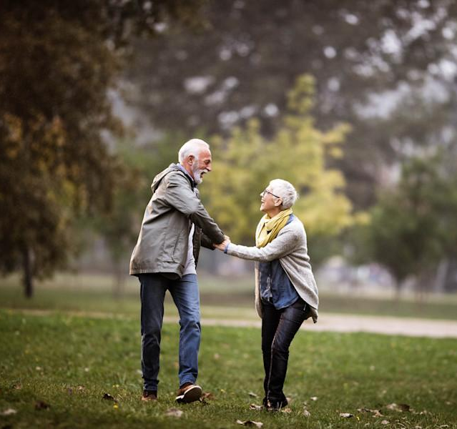
Deltakelse
Økt digital deltakelse
Bedre vilkår for frivilligheten
Flere aldersvennlige boliger
Et inkluderende arbeidsliv
Økt tilgjengelighet
Bedre beredskap
Notes:
Stadig flere eldre kan og vil bidra i samfunnet. Pensjonistforbundet vil ha et aldersvennlig og universelt utformet samfunn som legger til rette for eldrekraften. Økt aktivitet og deltakelse er helsefremmende for den enkelte og verdifullt for samfunnet. (Valg – hvem sitter i viktige posisjoner)
Redusere digitalt utenforskap
Rundt 800 000 voksne nordmenn har svake digitale ferdigheter eller står i fare for digitalt utenforskap. Det er ikke et aldersvennlig og inkluderende samfunn når helt grunnleggende tjenester blir mindre tilgjengelige for dem som ikke er digitale. Digitalisering skal gjøre hverdagen enklere – ikke gjøre deltakelse vanskeligere.
Jeg mistet mobilen min.
Mange eldre og uføre må ha hjelp til å få tilgang på bankkontoen sin, logge inn på NAV, HelseNorge, skatteetaten eller andre helt nødvendige i hverdagen. Da blir man veldig sårbar. Det er få som har lyst til å dele slik privat informasjon med andre. Staten finansierer opplæring i bruk av digitale verktøy både gjennom kommunene og rekke frivillige organisasjoner i dag, og det er bra! Det er mange som av forskjellige grunner ikke vil – eller klarer å bli digitale. Og det er mange som ikke har en moderne smart-telefon. Derfor krever Pensjonistforbundet at analoge alternativer må opprettholdes. Dette er også viktig for den sivile beredskapen i landet.
Mange av de aktørene som digitaliserer tjenestene sine tjener mye penger på å gå over til digitale løsninger. Pensjonistforbundet ønsker at de skal bruke noe av pengene de sparer på digitalisering, til å opprettholde gode analoge løsninger.
I forrige uke sendte selskapet ENTUR ut pressemelding om at de vil fjerne billettautomater på 64 togstasjoner - de fleste i hovedstadsregionen. Et godt kollektivtilbud handler ikke bare om at toget går – det handler også om at alle faktisk skal kunne kjøpe billett og komme seg om bord i toget. ENTUR sier at passasjerer som kommer om bord fra stasjoner der de har fjernet automatene skal få kjøpe billetter om bord på toget. Pensjonistforbundet krever da at de ikke skal måtte betale gebyr for å få kjøpt billettene manuelt.
Foruten de nevnte prioritere målene, så inneholder dette kapitlet også kamp mot usaklige øvre aldersgrenser, gjenoppretting av det nasjonale eldreombudet (og fylkesvise), bedre vilkår for eldrerådene (inkl. opplæring) og styrking av pårørenderettigheter.

Slide 16
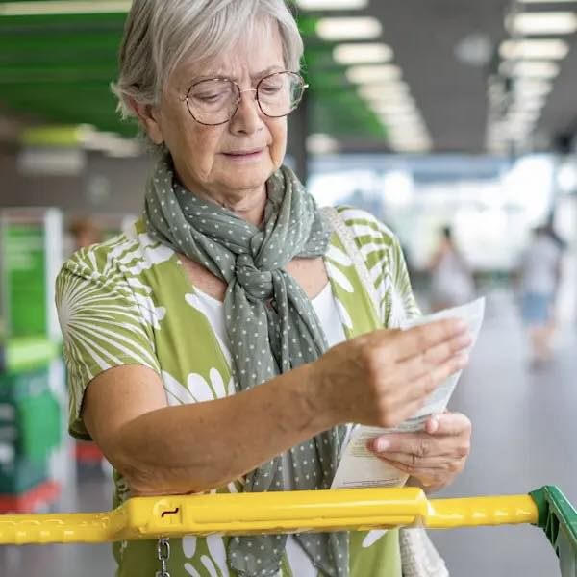
Økonomiske levekår
Minstepensjon over EUs fattigdomsgrense
Kronetillegg til lave og mellomstore alderspensjoner
Rettferdig beskatning av inntekt og formue
Ingen levealdersjustering for uføre
Notes:
Alle alderspensjoner fra folketrygden må heves over EUs fattigdomsgrense. Lave pensjoner må økes med kronetillegg. Uføre må skjermes fullt for levealdersjusteringen. Inntekt og formue må beskattes etter evne.
Trygd og Pensjon
Den 7. oktober legger regjeringen frem forslag til statsbudsjett for 2027. Pensjonistforbundet vil kreve at trygd og pensjon reguleres med gjennomsnitt av lønns- og prisveksten. Vi vil fortsette å kreve et ekstra kronetillegg til minstepensjonistene. Det er en skam at minstepensjonistene i Norge fortsatt ligger kr 40.000 pr år under det nivået som EU beregner som fattigdomsgrensen.
I tillegg til de prioriterte målene, inneholder kapitlet også bedre garantipensjon (den nye minstepensjonen), andre bedre rettigheter for uføre (i tillegg til å fjerne levealdersjusteringen: fortsatt reguleres lik lønnsvekst og bedre opptjeningsrettigheter), innføring av etterlattepensjon for alle født etter 1963 og bedre regulering av etterlattepensjon for de født før 1963), endring av forvaltningsregler for fripoliser og bedre bostøtte.

Slide 17
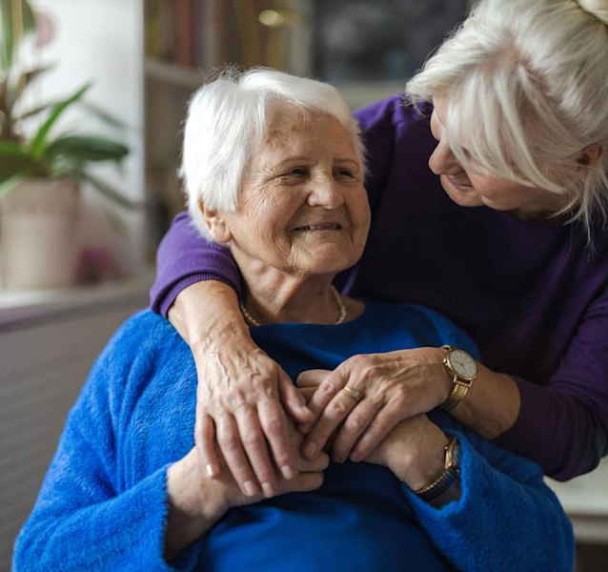
Helse
Bedre kommuneøkonomi
Flere sykehjemsplasser og omsorgsboliger
Flere ansatte i helse- og omsorgssektoren
Økt geriatrisk kompetanse
Bedre samarbeid mellom sykehusene og kommunene
Bedre tilbud om rehabilitering
Sterkere satsing på forebyggende helsearbeid
Notes:
Vi blir flere eldre og vi lever lenger. Vi ønsker å bo trygt hjemme så lenge som mulig, når det er til beste for den enkelte og deres pårørende. Økende alder medfører økt etterspørsel etter helse- og omsorgstjenester. Utfordringen må løses gjennom forebyggende tiltak, økt kvalitet og kapasitet i tjenestene samt bedre samarbeid mellom spesialisthelsetjenesten og kommunene.
Mange kommuner gjennomførte kutt i budsjettene for helse- og omsorgstjenestene i fjor. Pensjonistforbundet er bekymret for det i budsjettene for 2027 kan komme ytterligere kutt i kommunale tjenestene som eldre er avhengige av for å ha en verdig og god alderdom.
Jeg kan love dere: Pensjonistforbundet vil fortsette å kjempe for at Stortinget og regjeringen skal lytte til våre krav om at kommunene må få tilført tilstrekkelig penger i budsjettet!
Vi vet at mange eldre er ensomme. Det omtales oftest i mediene i forbindelse med høytider, når det merkes mest og ensomheten kanskje tynger mer enn andre dager. Pensjonistforbundet vil sette søkelyset på at kommunene og frivilligheten må planlegge for at ensomhet ikke skal bli den nye folkesykdommen. Jeg har sett mange gode eksempler på kommuner som har fine tiltak der de ansetter ungdom for å jobbe med eldre. Både i Voss, Trondheim og Oslo. Ungdommene arbeider deltid på sykehjem, omsorgsboliger og i tilrettelagte boliger, og bidrar med nærvær og aktiviteter. Pensjonistforbundet håper at kommunene vil lære av hverandre når det gjelder slike tiltak, og de gjerne må konkurrere om å ha de beste aktivitetene som bygger bro mellom ungdom og eldre.
I tillegg til nevnte prioriterte områder omhandler kapitlet også bl.a. flere fastleger (mangler fortsatt 110 000), psykisk helse og rus, demens, tannhelse, mammografi, sansetap, vold og overgrep, vaksiner, tiltak mot medisinmangel og pasientreiser.
Fastlege og tannhelse er ikke blant de prioriterte områdene, fordi dette er områder der viktige ting allerede er i bevegelse.

Slide 18
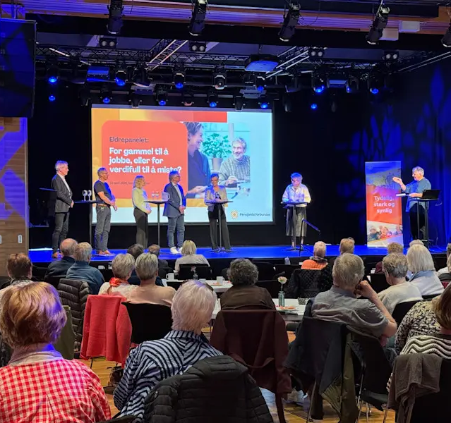
En sterk organisasjon
Være Norges ledende organisasjon for eldre og uføre
Sette dagsorden i media
Verve flere medlemmer
Kommunisere tydelig med medlemmer
God oppfølging av tillitsvalgte
Bedre samhandlingen internt
Være eldre og uføres stemme i råd og utvalg
Samarbeide med andre
Tilby åpne og inkluderende møteplasser
Notes:
Pensjonistforbundet skal være Norges ledende interesseorganisasjon for eldre og uføre. Vi skal verve flere medlemmer gjennom politiske gjennomslag, synlighet i media, gode medlemsfordeler og vår sosiale virksomhet. Organisasjonen skal utvikles slik at vi til enhver tid fremstår som aktuelle og relevante overfor gamle og nye medlemmer. Felles mål, profil og logo uttrykker samhold og bidrar til en sterkere organisasjon.
Dette kapitlet er skrevet i samarbeid med organisasjonsutvalget. Alle disse er viktige og henger mer eller mindre sammen, men PF har en særlig utfordring i forhold til at vårt medlemstall ikke holder (helt) tritt med veksten i antall eldre. Vi ligger på rundt 250 000 medlemmer hvert år, men mistet 12 500 da Forbundet Styrke trakk seg ut ved nyttår (grunnet sammenslåingen mellom Industri Energi (IE) og Forbundet for Ledelse og Teknikk (FLT)). Samtidig har vi aldri hatt større politisk innflytelse, høyere aktivitet i organisasjonen (jf. aktivitetsmidler), aldri hatt bedre medlemsfordeler og vervet flere individuelle medlemmer. Og vi har nødvendigvis en større utfordring med naturlig avgang (død), enn andre organisasjoner.

Slide 19
Notes:
Det er 1 million pensjonister i Norge i dag. Pensjonistforbundet har 240.000 medlemmer. Vi arbeider nå for å verve flere medlemmer for å bli enda sterkere og mer slagkraftig i forhandlinger med storting og regjering.
Beregninger viser at eldre bidrar med frivillig arbeid for 40 milliarder kroner hvert år som tilsvarer 57.000 årsverk. Det er et betydelig bidrag. For en ressurs eldre er! Storting og regjeringen kan ikke la være å lytte til oss! Eldre sin innsats spiller en avgjørende rolle i det norske samfunnet.
Vi skal fortsette å jobbe for tannhelse – for å få flere vaksiner inn i vaksinasjonsprogrammet, mammografiprogram frem til 75 år.
Takke for alt det frivillige arbeidet dere bidrar med hver dag i lokalsamfunnet i kommunene deres. Dette er et betydelig bidrag til et aldersvennlig Norge.
Takk igjen – ønsker kommentarer fra dere!

